Slide 1
Разработка сайта «Системы счисления»
Подготовил Фатыхов Пётр 8А
22.05.2024

Slide 2
Оглавление
I
Зачем учиться делать сайты
II
Этапы разработки сайта
III
Тематика и структура сайта
IV
Выбранные инструменты
V
Выводы
2

Slide 3

Зачем учиться делать сайты
Около 1,09 млрд сайтов насчитывается в интернете.
252 тыс. новых сайтов создаются ежедневно.
91,54% мирового трафика приходится на Google, в 2023 году google.com стал самым посещаемым сайтом в мире.
3

Slide 4
Этапы разработки сайта
Проектирование
Идея
Структура
Дизайн
Стиль
Цветовая гамма
Программирование
Разработка функционала
Наполнение
Тестирование
Продвижение
Поддержка
Архитектура
Внешний вид
Заполнение контента
Вставка картинок
Обнаружение и устранение всех ошибки в коде
Проверка и коррекция текстов сайта
Мероприятия для вывода web-ресурса в ТОП поисковых систем
Создание новых страниц
Добавление новых функций
Устранение ошибок
4

Slide 5
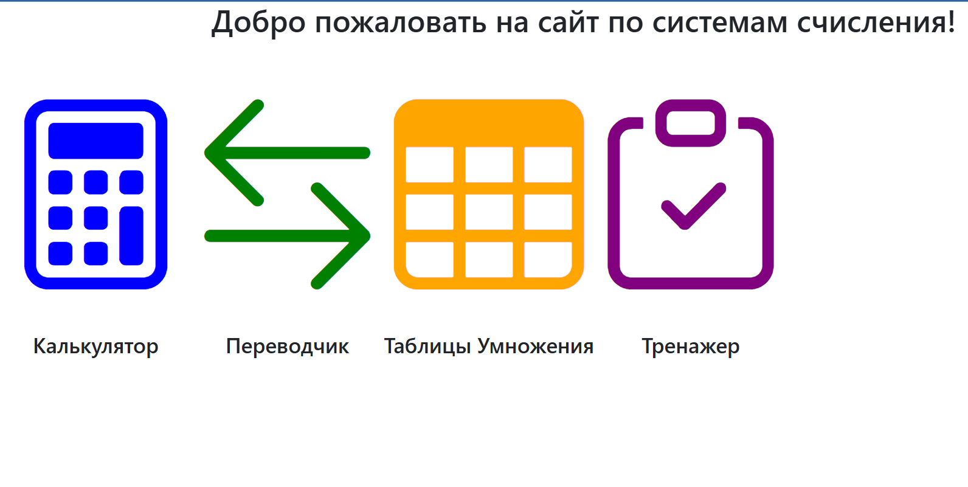
Тематика и структура сайта
5

Slide 6
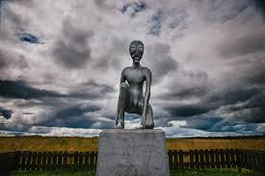
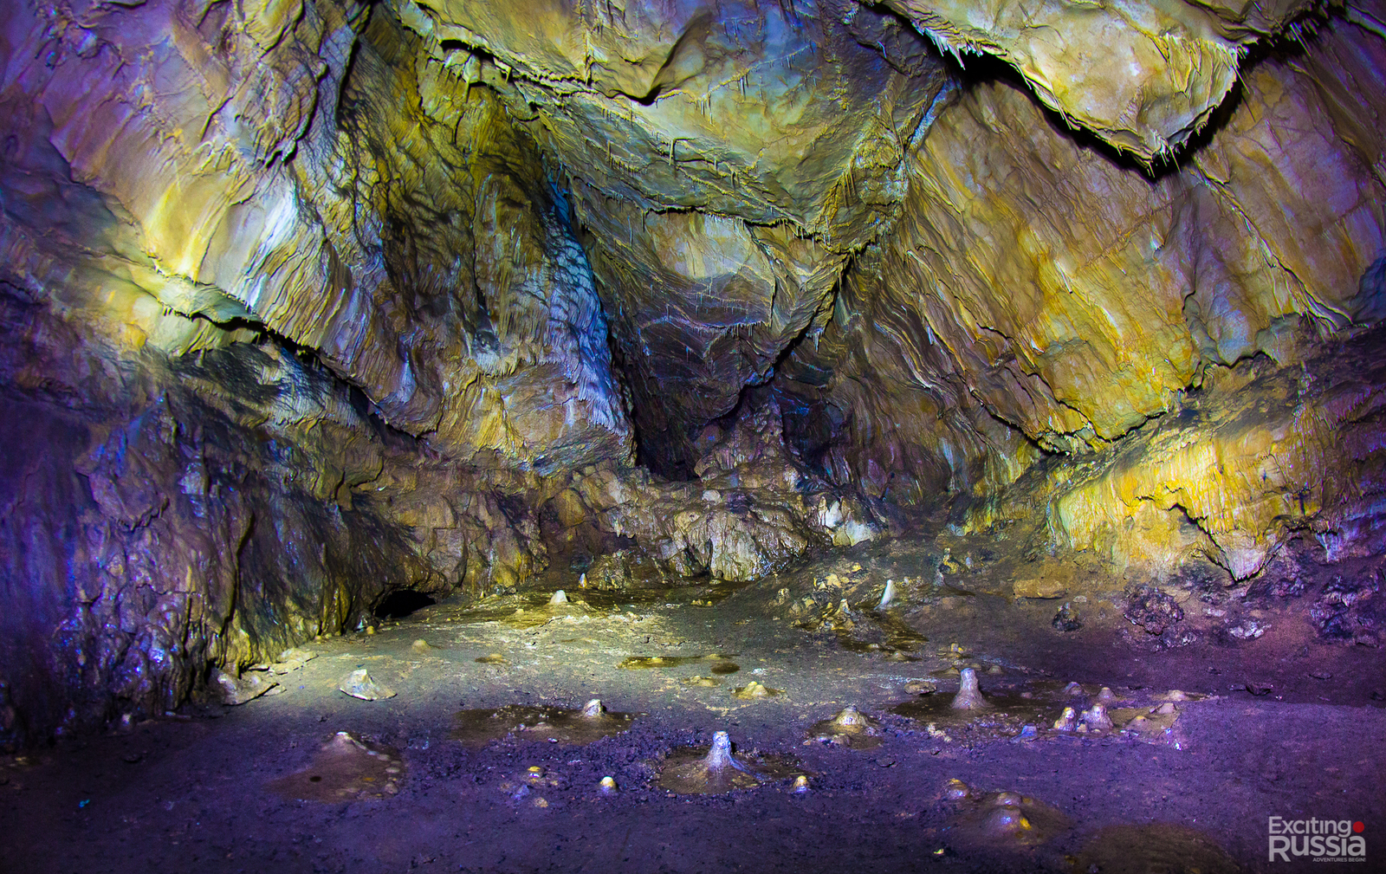

Особенность сайта
6

Slide 7
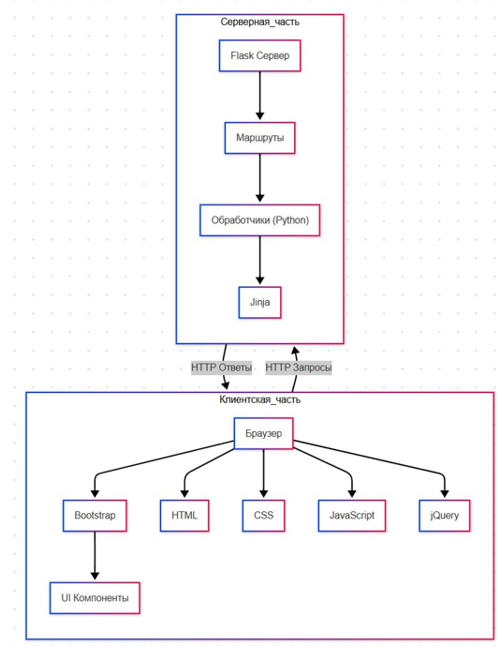
Выбранные инструменты и архитектура решения
Инструмент | Причина выбора инструмента
Python | Я в процессе изучения этого языка Простота и читаемость Поддержка сообщества
Flask + Jinja | Минималистичность. Необходимый функционал, без избыточности Простота в изучении Динамические шаблоны
HTML + CSS | Стандарты веба Стилизация. CSS необходим для визуального оформления
JavaScript (JS) + jQuery | Интерактивность Универсальность Кросс-браузерность
7

Slide 8
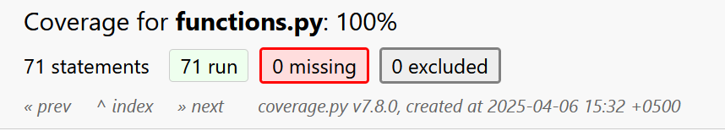
Тестирование
Ручное
Инструменты:
Автоматическое
Инструменты:
Сценарий тестирования
Протоколы тестирования
Результаты:
Все сценарии пройдены без ошибок
Модуль unittest для Python
Результаты:
Инструмент coverage.py для анализа процента покрытия кода
Подготовлено 4 сценариев и 4 протоколов
8

Slide 9
Результаты работы
Изучены инструменты разработки сайтов.
Подготовлен сайт с необходимой функциональностью и размещен на бесплатном хостинге.
Функциональность разработанного сайта протестирована с помощью технологии ручного тестирования.
Все необходимые расчетные алгоритмы реализованы и покрыты автотестами.
Все заявленные цели проекта выполнены.
9

Slide 10


https://petyacalculator.pythonanywhere.com/

